Slide 1
计算机系统结构 第二章 缓存优化

Slide 2
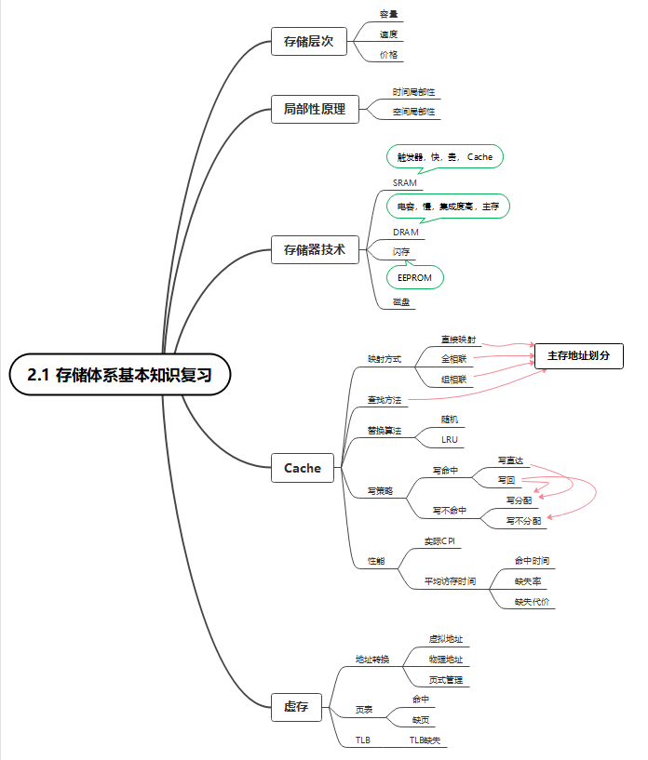
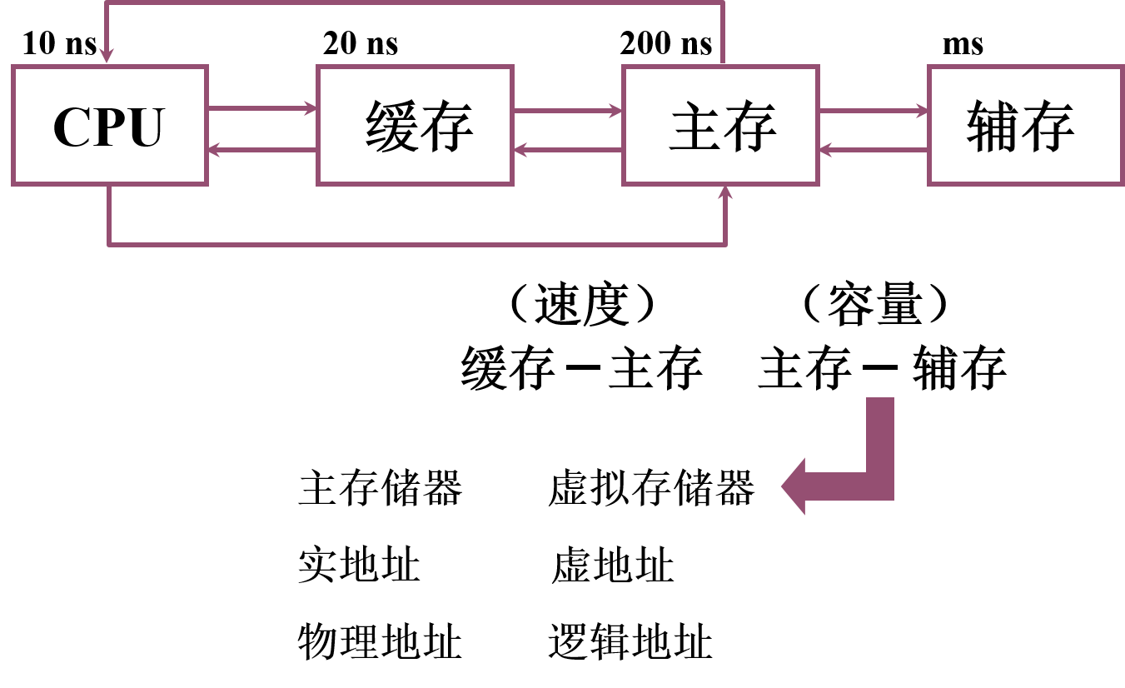
2.1 存储体系基础知识复习

Slide 3
2.2 Cache 性能分析与改进
2.2.1 平均访存时间与程序执行时间
不命中率 （失效率）
平均访存时间
平均访存时间 ＝ 命中时间＋不命中率×不命中开销

Slide 4
程序执行时间
CPU时间＝（CPU执行周期数+存储器停顿周期数）× 时钟周期时间
其中：
存储器停顿时钟周期数＝“读”的次数×读不命中率×读不命中开销
＋“写”的次数×写不命中率×写不命中开销
存储器停顿时钟周期数＝访存次数×不命中率×不命中开销
CPU时间＝（CPU执行周期数+访存次数×不命中率×不命中开销）
× 时钟周期时间
=IC×（CPIexecution＋每条指令的平均访存次数×不命中率
×不命中开销）× 时钟周期时间

Slide 5
例 用一个和Alpha AXP类似的机器作为第一个例子。假设Cache不命中开销为50个时钟周期，当不考虑存储器停顿时，所有指令的执行时间都是2.0个时钟周期，访问Cache不命中率为2%，平均每条指令访存1.33次。试分析Cache对性能的影响。
解
CPU时间_{有cache}＝IC ×（CPIexecution＋每条指令的平均访存次数
×不命中率×不命中开销）× 时钟周期时间
＝IC ×（2.0＋1.33×2 %×50）× 时钟周期时间
＝IC × 3.33× 时钟周期时间
考虑Cache的不命中后，性能为：
CPU时间_{有cache} ＝IC×（2.0＋1.33×2 %×50）×时钟周期时间
＝IC×3.33×时钟周期时间
实际CPI ：3.33
3.33/2.0 = 1.67(倍)
CPU时间也增加为原来的1.67倍。
但若不采用Cache,则：
CPI＝2.0＋50×1.33＝68.5

Slide 6
Cache不命中对于一个CPI较小而时钟频率较高的CPU来说，影响是双重的：
CPI_{execution}越低，固定周期数的Cache不命中开销的相对影响就越大。
在计算CPI时，不命中开销的单位是时钟周期数。因此，即使两台计算机的存储层次完全相同，时钟频率较高的CPU的不命中开销较大，其CPI中存储器停顿这部分也就较大。
因此Cache对于低CPI、高时钟频率的CPU来说更加重要。

Slide 7
例 考虑两种不同组织结构的Cache：直接映像Cache和两路组相联Cache，试问它们对CPU的性能有何影响？先求平均访存时间，然后再计算CPU性能。分析时请用以下假设：
(1)理想Cache（命中率为100%）情况下的CPI为2.0，时钟周期为2ns，平均每条指令访存1.3次。
(2)两种Cache容量均为64KB，块大小都是32字节。
(3)在组相联Cache中，由于多路选择器的存在而使CPU的时钟周期增加到原来的1.10倍。这是因为对Cache的访问总是处于关键路径上，对CPU的时钟周期有直接的影响。
(4) 这两种结构Cache的不命中开销都是70ns。（在实际应用中，应取整为整数个时钟周期）
(5) 命中时间为1个时钟周期，64KB直接映像Cache的不命中率为1.4%，相同容量的两路组相联Cache的不命中率为1.0%。

Slide 8
解 平均访存时间为：
平均访存时间＝命中时间＋不命中率×不命中开销
因此，两种结构的平均访存时间分别是：
平均访存时间_{1路}＝2.0＋（0.014×70）＝2.98ns
平均访存时间_{2路}＝2.0×1.10＋（0.010×70）＝2.90ns
两路组相联Cache的平均访存时间比较低。
CPU时间＝IC×（CPIexecution＋每条指令的平均访存次数×不命中率×不命中开销）
× 时钟周期时间
＝IC×（CPIexecution× 时钟周期时间
＋每条指令的平均访存次数×不命中率×不命中开销×时钟周期时间）

Slide 9
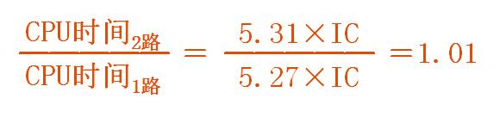
因此：
CPU时间_{1路} ＝ IC×(2.0×2＋(1.3×0.014×70)) ＝ 5.27×IC
CPU时间_{2路} ＝ IC×(2.0×2×1.10＋(1.3×0.010×70)) ＝ 5.31×IC
直接映像Cache的平均性能好一些。

Slide 10
2.2.2 Cache性能改进
平均访存时间＝命中时间＋不命中率×不命中开销
可以从三个方面改进Cache的性能：
降低不命中率
减少不命中开销
减少Cache命中时间
下面介绍17种Cache优化技术
8种用于降低不命中率
5种用于减少不命中开销
4种用于减少命中时间

Slide 11
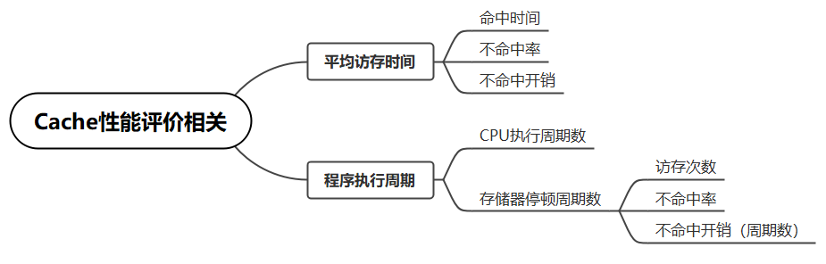
总结

Slide 12
2.3 降低不命中率
2.3.1 三种类型的不命中
三种类型的不命中(3C)
强制性不命中(Compulsory miss)
当第一次访问一个块时，该块不在Cache中，需从下一级存储器中调入Cache，这就是强制性不命中。 (冷启动不命中，首次访问不命中）
容量不命中(Capacity miss )
如果程序执行时所需的块不能全部调入Cache中，则当某些块被替换后，若又重新被访问，就会发生不命中。这种不命中称为容量不命中。
冲突不命中(Conflict miss)
在组相联或直接映像Cache中，若太多的块映像到同一组(块)中，则会出现该组中某个块被别的块替换(即使别的组或块有空闲位置)，然后又被重新访问的情况。这就是发生了冲突不命中。
(碰撞不命中，干扰不命中)

Slide 13
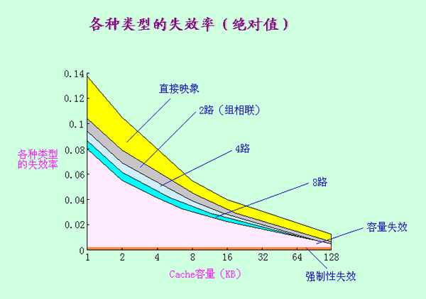
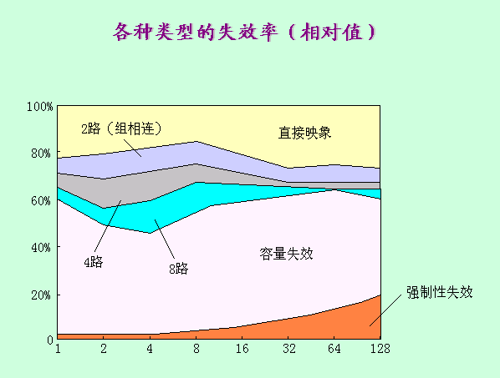
三种类型的不命中
相联度越高，冲突不命中就越少；
强制性不命中和容量不命中不受相联度的影响；
强制性不命中不受Cache容量的影响，但容量不命中却随着容量的增加而减少。

Slide 14
2.3.2 降低不命中率的方法
针对三种类型的不命中的直接方法
针对强制不命中 -- 增加块大小 （方法一）
针对容量不命中 -- 增加Cache容量 （方法二）
针对冲突不命中 -- 提高相联度 （方法三）
其他方法
伪相联Cache （方法四）
硬件预取 （方法五）
编译器预取 （方法六）
编译器优化 （方法七）
牺牲Cache （方法八）

Slide 15
请先观察不命中率随块大小变化的曲线
方法一：增加块大小
对于给定的Cache容量，当块大小增加时，不命中率开始是下降，后来反而上升了。
Cache容量越大，使不命中率达到最低的块大小就越大。（从上到下，曲线越来越平）
请思考：为什么？

Slide 16
原因：
一方面它减少了强制性不命中；（不命中率总体下降）
另一方面，由于增加块大小会减少Cache中块的数目，所以有可能会增加冲突不命中。（不命中率又升高了）
增加块大小会增加不命中开销

Slide 17
方法二：增加Cache的容量
最直接的方法是增加Cache的容量
缺点:
增加成本
可能增加命中时间
这种方法在片外Cache中用得比较多

Slide 18
方法三：提高相联度
采用相联度超过8的方案的实际意义不大。
2:1Cache经验规则
容量为N的直接映像Cache的不命中率和容量为N/2的两路组相联Cache的不命中率差不多相同。
提高相联度是以增加命中时间为代价。

Slide 19
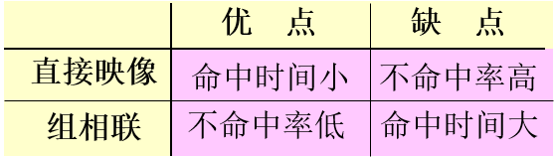
方法四：伪相联 Cache (列相联 Cache )
多路组相联 V.S. 直接映像
伪相联Cache的优点
命中时间小
不命中率低

Slide 20
基本思想及工作原理
在逻辑上把直接映像Cache的空间上下平分为两个区。
对于任何一次访问，伪相联Cache先按直接映像Cache的方式去处理。
若命中，则其访问过程与直接映像Cache的情况一样。
若不命中，则再到另一区相应的位置去查找。
若找到，则发生了伪命中.
否则就只好访问下一级存储器。

Slide 21
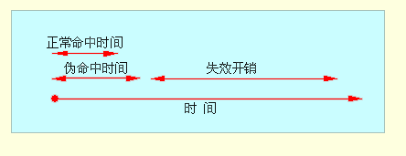
缺点 ：多种命中时间 -- 快速命中与慢速命中
要保证绝大多数命中都是快速命中。

Slide 22
方法五：硬件预取
指令和数据都可以预取
预取内容既可放入Cache，也可放在外缓冲器中。
例如：指令流缓冲器
指令预取通常由Cache之外的硬件完成

Slide 23
预取效果
Joppi的研究结果
指令预取 (4KB，直接映像Cache，块大小＝16字节)
1个块的指令流缓冲器： 捕获15％～25％的不命中
4个块的指令流缓冲器： 捕获50％
16个块的指令流缓冲器：捕获72％
数据预取 (4KB,直接映像Cache)
1个数据流缓冲器，捕获25％的不命中
还可以采用多个数据流缓冲器
Palacharla和Kessler的研究结果
流缓冲器：既能预取指令又能预取数据
对于两个64KB四路组相联Cache来说：
8个流缓冲器能捕获50％～70％的不命中
预取应利用存储器的空闲带宽，不能影响对正常不命中的处理，否则可能会降低性能。

Slide 24
方法六：编译器控制的预取
在编译时加入预取指令，在数据被用到之前发出预取请求。
按照预取数据所放的位置，可把预取分为两种类型：
寄存器预取：把数据取到寄存器中。
Cache预取：只将数据取到Cache中。
按照预取的处理方式不同，可把预取分为：
故障性预取：在预取时，若出现虚地址故障或违反保护权限，就会发生异常。
非故障性预取：在遇到这种情况时则不会发生异常，因为这时它会放弃预取，转变为空操作。本节假定Cache预取都是非故障性的，也叫做非绑定预取。

Slide 25
在预取数据的同时，处理器应能继续执行。
只有这样，预取才有意义。
非阻塞Cache (非锁定Cache)
编译器控制预取的目的
使执行指令和读取数据能重叠执行。
循环是预取优化的主要对象
不命中开销小时：循环体展开1～2次
不命中开销大时：循环体展开许多次
每次预取需要花费一条指令的开销
保证这种开销不超过预取所带来的收益
编译器可以通过把重点放在那些可能会导致不命中的访问上，使程序避免不必要的预取，从而较大程度地减少平均访存时间。

Slide 26
方法七：编译器优化
基本思想：通过对软件进行优化来降低不命中率。
（特色：无需对硬件做任何改动）
程序代码和数据重组
可以重新组织程序而不影响程序的正确性
把一个程序中的过程重新排序，就可能会减少冲突不命中，从而降低指令不命中率。
McFarling研究了如何使用配置文件（profile）来进行这种优化。
把基本块对齐，使得程序的入口点与Cache块的起始位置对齐，就可以减少顺序代码执行时所发生的Cache不命中的可能性。
如果编译器知道一个分支指令很可能会成功转移，那么它就可以通过以下两步来改善空间局部性：
将转移目标处的基本块和紧跟着该分支指令后的基本块进行对调；
把该分支指令换为操作语义相反的分支指令。
数据对存储位置的限制更少，更便于调整顺序。

Slide 27
编译优化技术包括
（1）数组合并
将本来相互独立的多个数组合并成为一个复合数组，以提高访问它们的局部性。
（2）内外循环交换
（3）循环融合
将若干个独立的循环融合为单个的循环。这些循环访问同样的数组，对相同的数据作不同的运算。这样能使得读入Cache的数据在被替换出去之前，能得到反复的使用 。
（4）分块

Slide 28
（2）内外循环交换
举例：
/* 修改前 */
for （ j = 0 ; j < 100 ; j = j+1 ）
for （ i = 0 ; i < 5000 ; i = i+1 ）
x [ i ][ j ] = 2 * x [ i ][ j ];
/* 修改后 */
for （ i = 0 ; i < 5000 ; i = i+1 ）
for （ j = 0 ; j < 100 ; j = j+1 ）
x [ i ][ j ] = 2 * x [ i ][ j ];

Slide 29
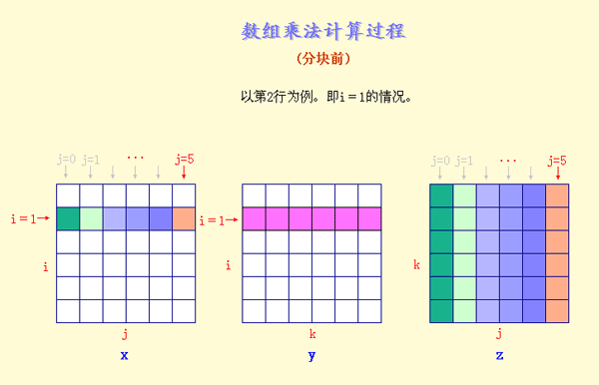
（4）分块
把对数组的整行或整列访问改为按块进行。
/* 修改前 */
for （ i = 0; i<N; i = i+1 ）
for （ j = 0; j < N; j = j+1 ） {
r = 0;
for （ k = 0; k < N; k = k+1） {
r = r + y[ i ][ k ] * z[ k ][ j ];
}
x[ i ][ j ] = r;
}
计算过程（不命中次数：2N³＋N²）

Slide 30
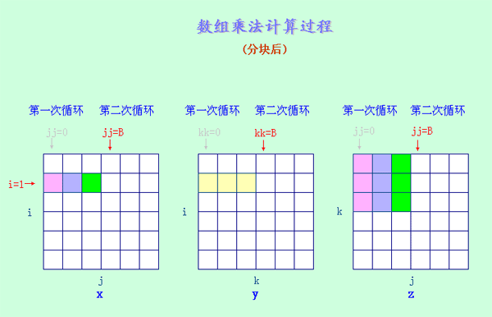
/* 修改后 */
for （ jj = 0; jj < N; jj = jj+B ）
for （ kk = 0; kk < N; kk = kk+B ）
for （ i = 0; i < N; i =i+1 ）
for （ j = jj; j < min（jj+B-1, N）; j = j+1 ） {
r = 0;
for （ k = kk; k < min（kk+B-1, N）; k = k+1） {
r = r + y[ i ][ k ] * z[ k ][ j ];
}
x[ i ][ j ] = x[ i ][ j ] + r;
}
计算过程 (不命中次数：2N³ /B ＋N²)

Slide 31
方法八：“牺牲”Cache
一种能减少冲突不命中次数而又不影响时钟频率的方法。
基本思想
在Cache和它从下一级存储器调数据的通路之间设置一个全相联的小Cache，称为“牺牲”Cache（Victim Cache）。用于存放被替换出去的块(称为牺牲者)，以备重用。
工作过程
作用
对于减小冲突不命中很有效，特别是对于小容量的直接映像数据Cache，作用尤其明显。
例如项数为4的Victim Cache，能使4KB Cache的冲突不命中减少20%～90%

Slide 32
2.4 降低不命中率
方法一：两级Cache
采用两级Cache
应把Cache做得更快？还是更大？
答案：二者兼顾，再增加一级Cache
第一级Cache(L1)小而快
第二级Cache(L2)容量大
性能分析
平均访存时间 ＝ 命中时间_{L1}＋不命中率_{L1}×不命中开销_{L1}
不命中开销_{L1} ＝ 命中时间_{L2}＋不命中率_{L2}×不命中开销_{L2}

Slide 33
平均访存时间 ＝ 命中时间_{L1}＋不命中率_{L1}×
（命中时间_{L2}＋不命中率_{L2}×不命中开销_{L2}）
局部不命中率与全局不命中率
局部不命中率＝该级Cache的不命中次数/到达该
级Cache的访问次数
例如：上述式子中的不命中率L2
全局不命中率＝该级Cache的不命中次数/CPU发
出的访存的总次数

Slide 34
全局不命中率_{L2}＝不命中率_{L1}×不命中率_{L2}
评价第二级Cache时，应使用全局不命中率这个指标。它指出了在CPU发出的访存中，究竟有多大比例是穿过各级Cache，最终到达存储器的。
采用两级Cache时，每条指令的平均访存停顿时间：
每条指令的平均访存停顿时间
＝ 每条指令的平均不命中次数_{L1}×命中时间_{L2}＋
每条指令的平均不命中次数_{L2}×不命中开销_{L2}

Slide 35
例 考虑某一两级Cache：第一级Cache为L1，第二级Cache为L2。
（1）假设在1000次访存中，L1的不命中是40次，L2的不命中是20次。求各种局部不命中率和全局不命中率。
（2）假设L2的命中时间是10个时钟周期，L2的不命中开销是100时钟周期，L1的命中时间是1个时钟周期，平均每条指令访存1.5次，不考虑写操作的影响。问：平均访存时间是多少？每条指令的平均停顿时间是多少个时钟周期？
解 (1)
第一级Cache的不命中率（全局和局部）是40/1000，即4%；
第二级Cache的局部不命中率是20/40，即50%；
第二级Cache的全局不命中率是20/1000，即2%。

Slide 36
（2）平均访存时间＝命中时间_{L1}＋不命中率_{L1}×（命中时间_{L2}＋
不命中率_{L2}×不命中开销_{L2}）
＝1＋4%×（10＋50%×100）
＝1＋4%×60＝3.4个时钟周期
由于平均每条指令访存1.5次，且每次访存的平均停顿时间为：
3.4－1.0＝2.4
所以：
每条指令的平均停顿时间＝2.4×1.5＝3.6个时钟周期

Slide 37
对于第二级Cache，我们有以下结论：
在第二级Cache比第一级 Cache大得多的情况下，两级Cache的全局不命中率和容量与第二级Cache相同的单级Cache的不命中率非常接近。
局部不命中率不是衡量第二级Cache的一个好指标，因此，在评价第二级Cache时，应用全局不命中率这个指标。
第二级Cache不会影响CPU的时钟频率，因此其设计有更大的考虑空间。
两个问题：

Slide 38
它能否降低CPI中的平均访存时间部分？
它的成本是多少？
第二级Cache的参数
容量
第二级Cache的容量一般比第一级的大许多。
大容量意味着第二级Cache可能实际上没有容量
不命中，只剩下一些强制性不命中和冲突不命中。
相联度
第二级Cache可采用较高的相联度或伪相联方法。

Slide 39
例 给出有关第二级Cache的以下数据：
（1）对于直接映像，命中时间_{L2} ＝ 10个时钟周期
（2）两路组相联使命中时间增加0.1个时钟周期，即为10.1个时钟周期。
（3） 对于直接映像，局部不命中率_{L2} ＝ 25%
（4） 对于两路组相联，局部不命中率_{L2} ＝ 20%
（5） 不命中开销_{L2} ＝ 50个时钟周期
试问第二级Cache的相联度对不命中开销的影响如何？

Slide 40
解 对一个直接映像的第二级Cache来说，第一级Cache的不命中开销为：
不命中开销_{直接映像，L1} ＝ 10＋25%×50 ＝ 22.5 个时钟周期
对于两路组相联第二级Cache来说，命中时间增加了10%（0.1）个时钟周期，故第一级Cache的不命中开销为：
不命中开销_{两路组相联，L1} ＝ 10.1＋20%×50 ＝ 20.1 个时钟周期
把第二级Cache的命中时间取整，得10或11，则：
不命中开销_{两路组相联，L1} ＝ 10＋20%×50 ＝ 20.0 个时钟周期
不命中开销_{两路组相联，L1} ＝ 11＋20%×50 ＝ 21.0 个时钟周期
故对于第二级Cache来说，两路组相联优于直接映像。

Slide 41
块大小
第二级Cache可采用较大的块
如 64、128、256字节
为减少平均访存时间，可以让容量较小的第一级Cache采用较小的块，而让容量较大的第二级Cache采用较大的块。
多级包容性
需要考虑的另一个问题：
第一级Cache中的数据是否总是同时存在于第
二级Cache中。

Slide 42
方法二：让读不命中优先于写
Cache中的写缓冲器导致对存储器访问的复杂化
在读不命中时，所读单元的最新值有可能还在写缓冲器中，尚未写入主存。
解决问题的方法(读不命中的处理)
推迟对读不命中的处理
（缺点：读不命中的开销增加）
检查写缓冲器中的内容
在写回法Cache中，也可采用写缓冲器。

Slide 43
方法三：写缓冲合并
写缓冲合并
提高写缓冲器的效率
写直达Cache
依靠写缓冲来减少对下一级存储器写操作的时间。
如果写缓冲器为空，就把数据和相应地址写入该缓冲器。
从CPU的角度来看，该写操作就算是完成了。
如果写缓冲器中已经有了待写入的数据，就要把这次的写入地址与写缓冲器中已有的所有地址进行比较，看是否有匹配的项。如果有地址匹配而

Slide 44
对应的位置又是空闲的，就把这次要写入的数据与该项合并。这就叫写缓冲合并。
如果写缓冲器满且又没有能进行写合并的项，就必须等待。
提高了写缓冲器的空间利用率，而且还能减少因写缓冲
器满而要进行的等待时间。

Slide 46
方法四：请求字处理技术
请求字
从下一级存储器调入Cache的块中，只有一个字
是立即需要的。这个字称为请求字。
应尽早把请求字发送给CPU
尽早重启动：调块时，从块的起始位置开始读起。一旦请求字到达，就立即发送给CPU，让CPU继续执行。
请求字优先：调块时，从请求字所在的位置读起。这样，第一个读出的字便是请求字。将之立即发送给CPU。

Slide 47
这种技术在以下情况下效果不大：
Cache块较小
下一条指令正好访问同一Cache块的另一部分

Slide 48
方法五：非阻塞Cache技术
非阻塞Cache：Cache不命中时仍允许CPU进行其他的命中访问。即允许“不命中下命中”。
进一步提高性能：
“多重不命中下命中”
“不命中下不命中”
（存储器必须能够处理多个不命中）
可以同时处理的不命中次数越多，所能带来的性能上的提高就越大。（不命中次数越多越好？）

Slide 49
模拟研究
数据Cache的平均存储器等待时间（以周期为单位）与阻塞Cache平均存储器等待时间的比值
测试条件：8K直接映像Cache，块大小为32字节
测试程序：SPEC92（14个浮点程序，4个整数程序）
结果表明
在重叠不命中个数为1、2和64的情况下
浮点程序的平均比值分别为：76%、51%和39%
整数程序的平均比值则分别为：81%、78%和78%
对于整数程序来说，重叠次数对性能提高影响不大，简
单的“一次不命中下命中”就几乎可以得到所有的好处。

Slide 50
2.5 减少命中时间
命中时间直接影响到处理器的时钟频率。在当今的许
多计算机中，往往是Cache的访问时间限制了处理器的时
钟频率。

Slide 51
方法一：使用小容量、结构简单的Cache
硬件越简单，速度就越快；
应使Cache足够小，以便可以与CPU一起放在同一块芯片上。
某些设计采用了一种折衷方案：
把Cache的标识放在片内，而把Cache的数据存储器放在片外。

Slide 52
方法二：虚拟Cache
物理Cache
使用物理地址进行访问的传统Cache。
标识存储器中存放的是物理地址，进行地址检测也是用物理地址。
缺点：地址转换和访问Cache串行进行，访问速度很慢。
物理Cache存储系统

Slide 53
虚拟Cache
可以直接用虚拟地址进行访问的Cache。标识存储器中存放的是虚拟地址，进行地址检测用的也是虚拟地址。
优点：在命中时不需要地址转换，省去了地址转换的时间。即使不命中，地址转换和访问Cache也是并行进行的，其速度比物理Cache快很多。

Slide 54
并非都采用虚拟Cache(为什么?)
虚拟Cache的清空问题
解决方法：在地址标识中增加PID字段
(进程标识符)
三种情况下不命中率的比较
单进程，PIDs，清空
PIDs与单进程相比：＋0.3％～＋0.6％
PIDs与清空相比： －0.6％～－4.3%
同义和别名
解决方法：反别名法、页着色

Slide 55
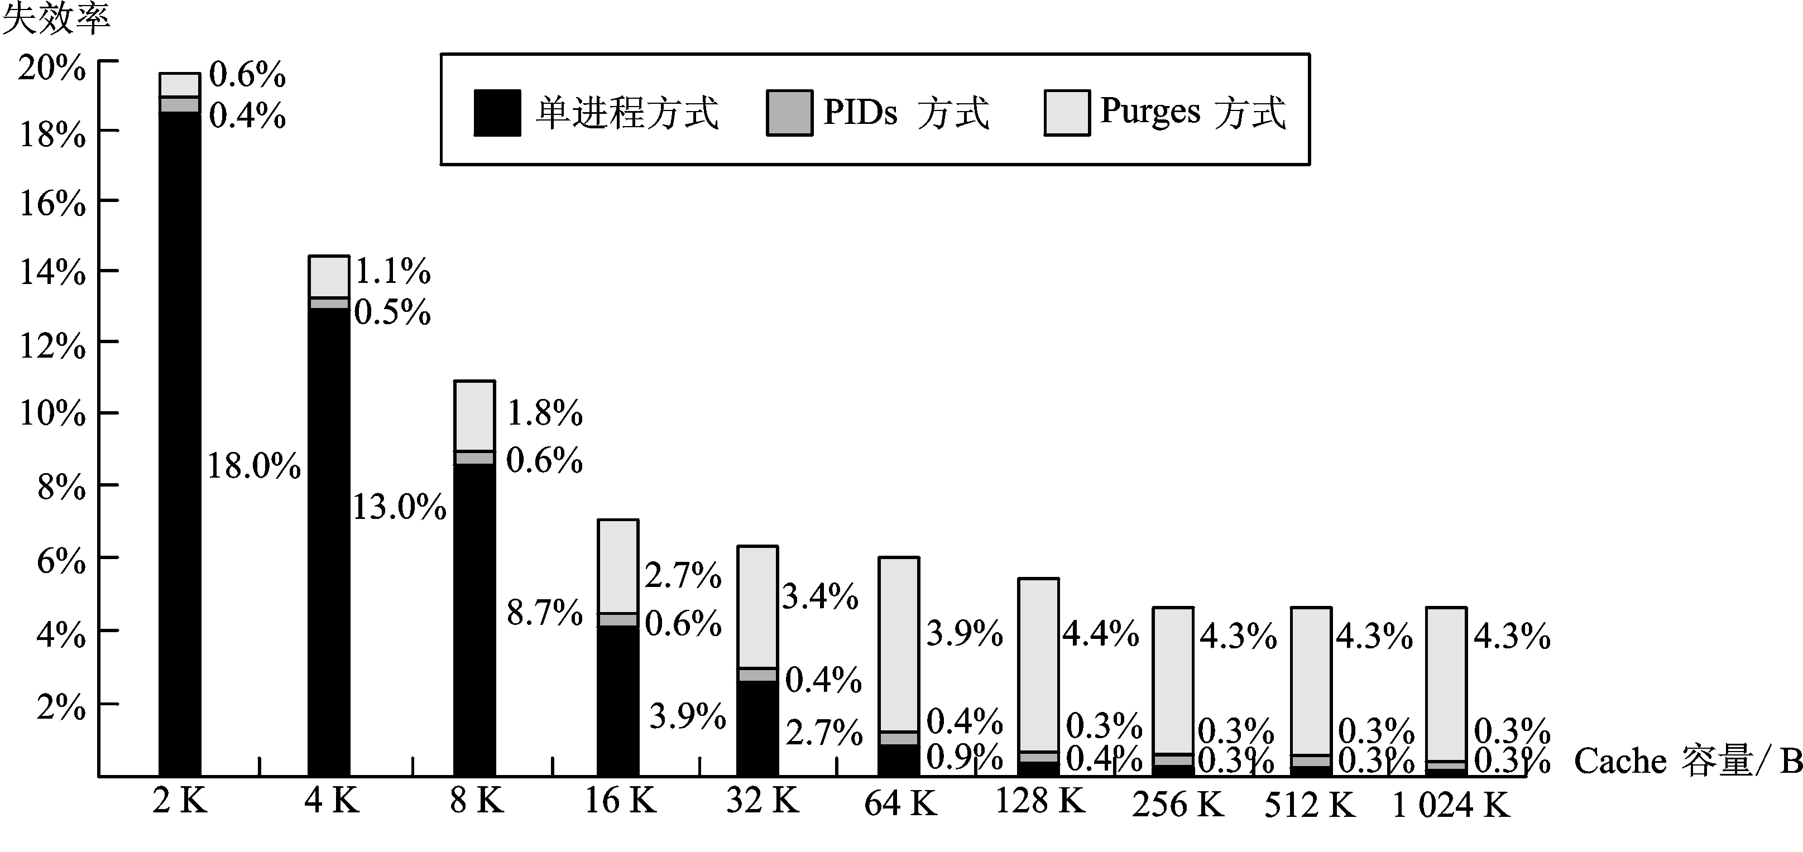

Slide 56
虚拟索引＋物理标识
优点：兼得虚拟Cache和物理Cache的好处
局限性：Cache容量受到限制
(页内位移)
Cache容量≤页大小×相联度
举例：IBM3033的Cache
页大小＝4KB 相联度＝16
31
12 11
0
页地址 地址标识
页内位移
索 引
块内位移
Cache容量＝16×4KB＝64KB
另一种方法：硬件散列变换

Slide 57
方法三：Cache访问流水化
对第一级Cache的访问按流水方式组织
访问Cache需要多个时钟周期才可以完成
例如
Pentium访问指令Cache需要一个时钟周期
Pentium Pro到Pentium Ⅲ需要两个时钟周期
Pentium 4 则需要4个时钟周期

Slide 58
方法四：踪迹Cache
开发指令级并行性所遇到的一个挑战是：
当要每个时钟周期流出超过4条指令时，要提供足够多条彼此互不相关的指令是很困难的。
一个解决方法：采用踪迹 Cache
存放CPU所执行的动态指令序列，包含了由分支预测展开的指令，该分支预测是否正确需要在取到该指令时进行确认。
优缺点
地址映像机制复杂；
相同的指令序列有可能被当作条件分支的不同选择而重复存放；
能够提高指令Cache的空间利用率。

Slide 59
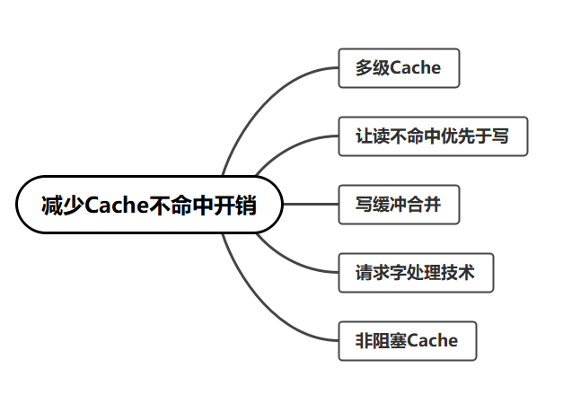
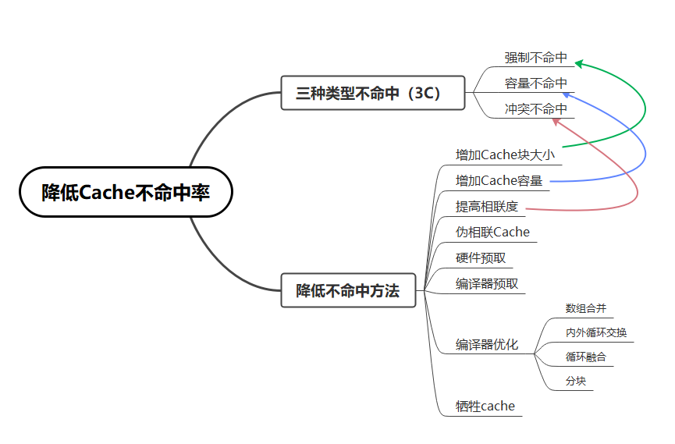
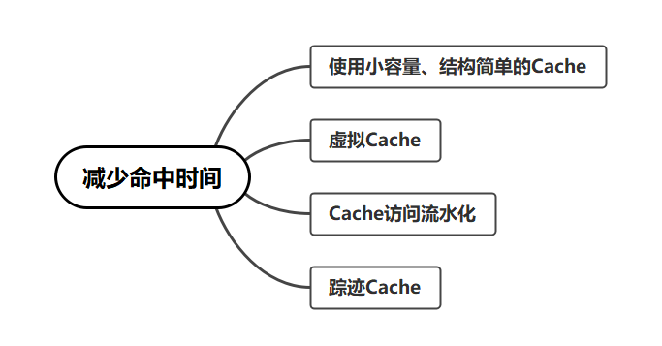
2.6 Cache优化技术总结

Slide 60
2.6 Cache优化技术总结
Cache优化技术总结
“＋”号：表示改进了相应指标。
“－”号：表示它使该指标变差。
空格栏：表示它对该指标无影响。
复杂性：0表示最容易，3表示最复杂。

Slide 61
Cache优化技术总结
优化技术 | 不命中率 | 不命中 开销 | 命中 时间 | 硬件 复杂度 | 说 明
增加块大小 | + | − |  | 0 | 实现容易；Pentium 4 的第二级Cache采用了128字节的块
增加Cache容量 | + |  |  | 1 | 被广泛采用，特别是第二级Cache
提高相联度 | + |  | − | 1 | 被广泛采用
牺牲Cache | + |  |  | 2 | AMD Athlon采用了8个项的Victim Cache
伪相联Cache | + |  |  | 2 | MIPS R10000的第二级Cache采用
硬件预取指令 和数据 | + |  |  | 2～3 | 许多机器预取指令，UltraSPARC Ⅲ预取数据

Slide 62
优化技术 | 不命中率 | 不命中 开销 | 命中 时间 | 硬件 复杂度 | 说 明
编译器控制 的预取 | + |  |  | 3 | 需同时采用非阻塞Cache；有几种微处理器提供了对这种预取的支持
用编译技术减少Cache不命中次数 | + |  |  | 0 | 向软件提出了新要求；有些机器提供了编译器选项
使读不命中 优先于写 |  | + | − | 1 | 在单处理机上实现容易，被广泛采用
写缓冲归并 |  | + |  | 1 | 与写直达合用，广泛应用，例如21164，UltraSPARC Ⅲ
尽早重启动 和关键字优先 |  | + |  | 2 | 被广泛采用
非阻塞Cache |  | + |  | 3 | 在支持乱序执行的CPU中使用

Slide 63
优化技术 | 不命中率 | 不命中 开销 | 命中 时间 | 硬件 复杂度 | 说 明
两级Cache |  |  | + | 2 | 硬件代价大；两级Cache的块大小不同时实现困难；被广泛采用
容量小且结构简单的Cache | − |  | + | 0 | 实现容易，被广泛采用
对Cache进行索引时不必进行地址变换 |  |  | + | 2 | 对于小容量Cache来说实现容易，已被Alpha 21164和UltraSPARC Ⅲ采用
流水化Cache 访问 |  |  | + | 1 | 被广泛采用
Trace Cache |  |  | + | 3 | Pentium 4 采用

